Slide 1
Урок русского языка
и читательской грамотности во 2 классе

Slide 2
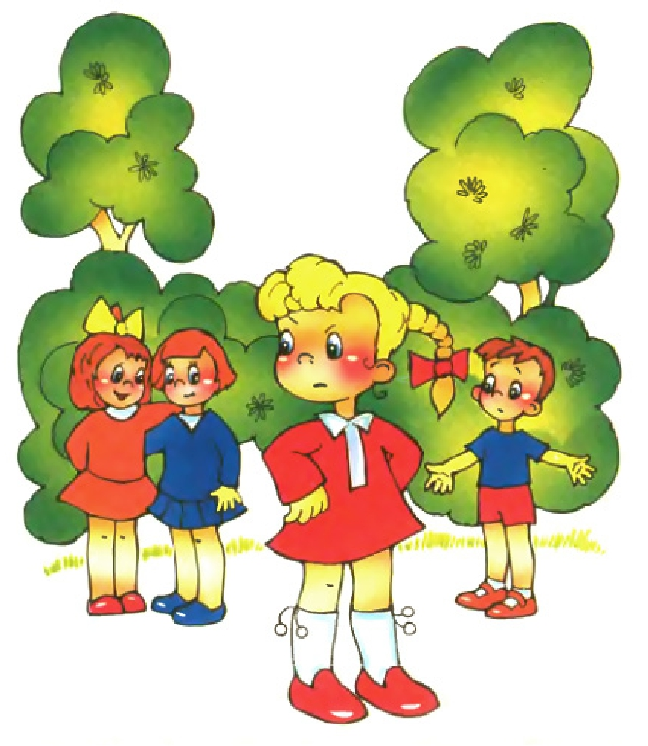
А.Барто «Требуется друг»

Slide 3
Проверка домашнего задания

Slide 4
ДОМАШНЯЯ РАБОТА.
е
о
о
о

Slide 5
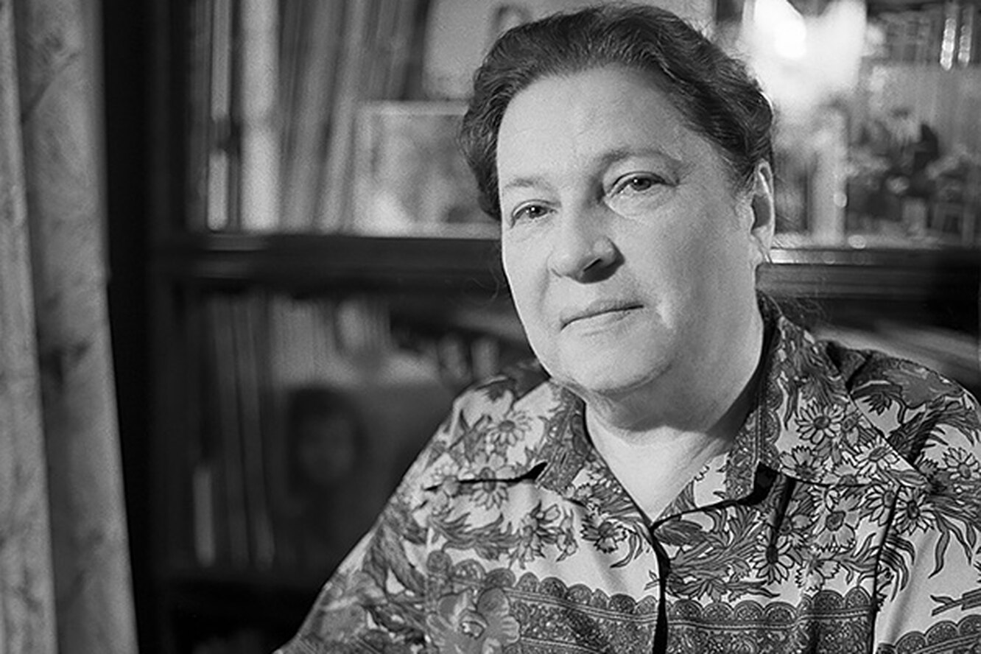
Агния Львовна Барто родилась в Москве в семье ветеринарного врача. Стихи начала писать еще в начальных классах гимназии. Мечтала стать балериной, окончила хореографическое училище.

Slide 6
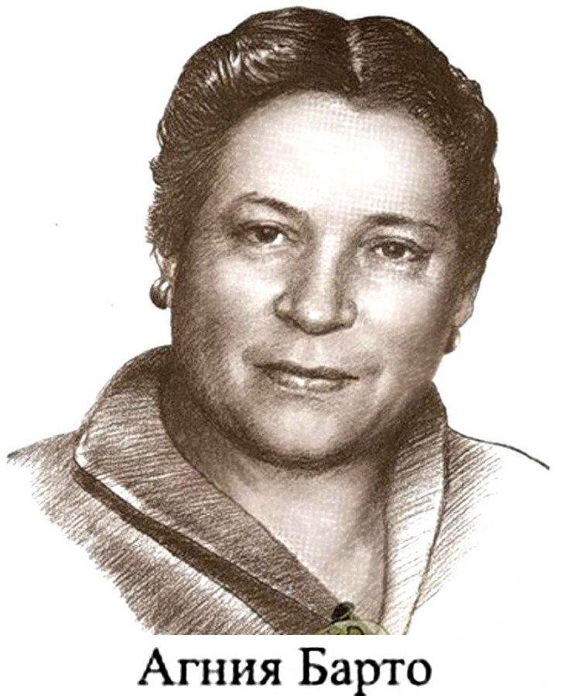
За свою писательскую и общественную деятельность Агния Барто неоднократно была награждена орденами и медалями. Она много ездила за рубеж, помогала детской интернациональной дружбе.

Slide 9
А.Барто «Требуется друг»

Slide 10
Объясните слова
Кроткий характер –мягкий характер
Одногодки-ровесники
Скорлупки-оболочка яйца или ореха
Шепчу-говорю тихо
Идти на уступки-уступать, поддаться
Поладим- прийти к соглашению

Slide 11
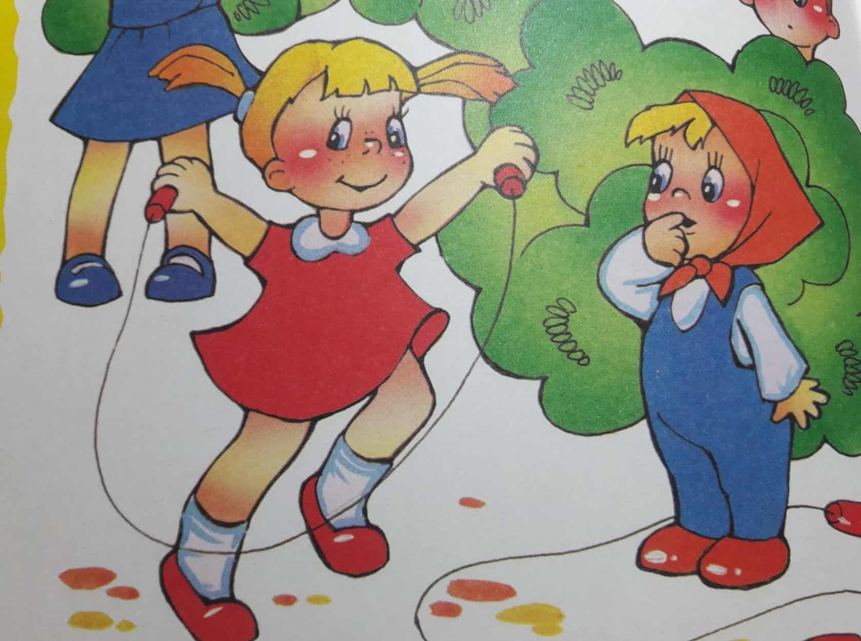
Все живут - не тужат,
А со мной не дружат.
Бант у Кати расписной
Красные колготки
И характер кроткий.

Slide 12
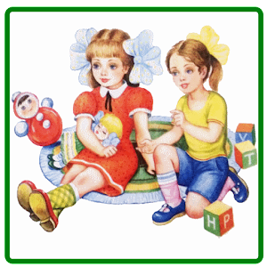
Я шепчу: - Дружи со мной...
Мы же одногодки,
Как сестрички мы почти,
Мы как две голубки
Из одной скорлупки.
Я шепчу: - Но ты учти –
Ты во всем должна идти другу на уступки.

Slide 13
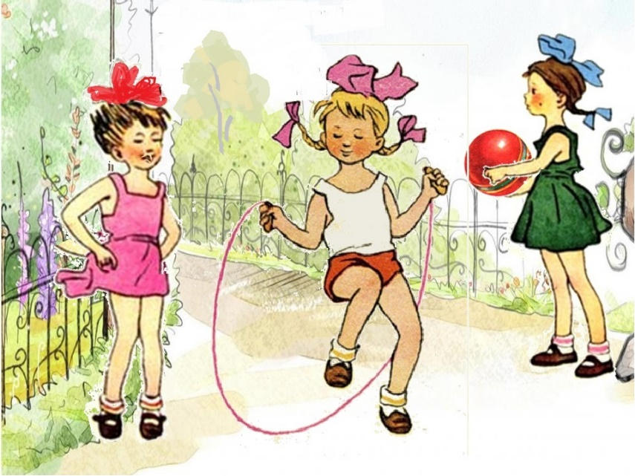
Предлагаю Ильиной:
- Ты дружи со мной одной,
- Есть разряд у Ильиной, и спортивный свитер, и девчонок свита.
Подружусь я с Ильиной, стану знаменита!

Slide 14
Все пятерки до одной у Светловой Нади.
Я прошу: - А ты со мной подружись хоть на день!
Мы с тобой поладим.
Будешь ты меня спасать - дашь контрольную списать .

Slide 15
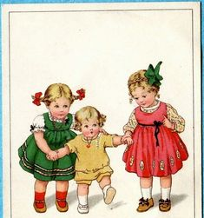
А девчонки на дыбы,
Говорят: - Молчала бы!
Не вставать же на колени, уговаривать подруг.
Напишу я объявление: Срочно требуется друг.

Slide 16
Вопросы
Как все живут?
Какой характер у Кати?
Все живут – не тужат.
У Кати характер кроткий.

Slide 17
Вопросы
Что есть у Ильиной?
У кого были пятёрки?
Есть разряд у Ильиной, и спортивный свитер,и девчонок свита
Все пятёрки были до одной у Светловой Нади.

Slide 20
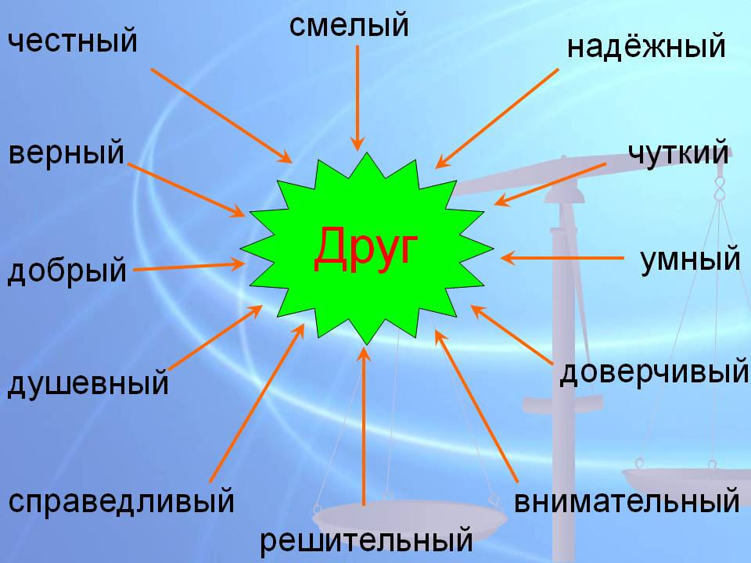
друг

Slide 21
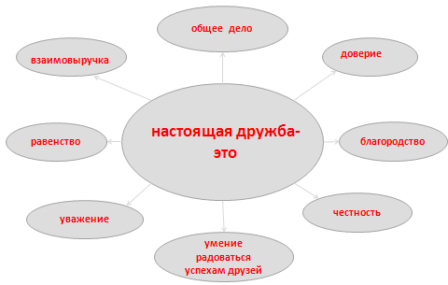

Slide 22
ДОМАШНЯЯ РАБОТА.
Выразительно прочитать стихотворение
А. Барто «Требуется друг»

